Slide 1
Angelo Orlando
KM3NeT-Italy Collaboration meeting
LNS-INFN 28/11/2014
Test di caratterizzazione JB e risultati post deployment

Slide 2
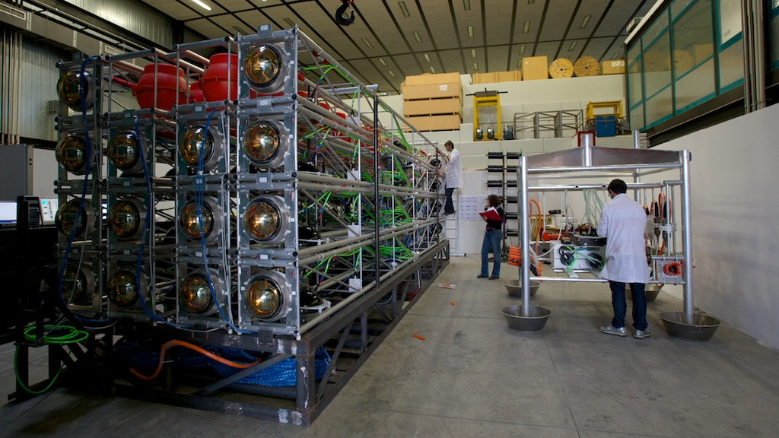
SOMMARIO
Architettura Generale
Power Stress Test su Switch-PCS
Power Test JB+TOWERs
Test pre – integrazione
Test post – integrazione
Stato attuale

Slide 3
Architettura Generale
JBOX
POWER POD
PSS+PCS
INPUT
EO
MANIFOLD
E
E
OUT#1
RS232
E
E
I2C
ELECTR. POD
PSS+FCM
OUT#2
O
OUT#3
PHOTONIC POD
PSS(mod. Vicor 100W)
n.4 BTS
n.4 EDFA
O
O
OUT#8
O

Slide 4
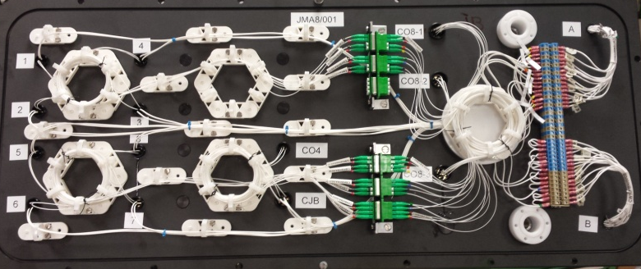
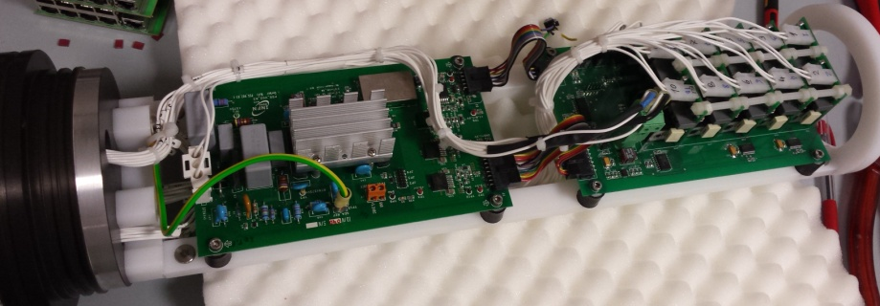
Componenti
PRE-INTEGRATI
MANIFOLD
POWER POD
ELECTR. POD
PHOT. POD

Slide 5
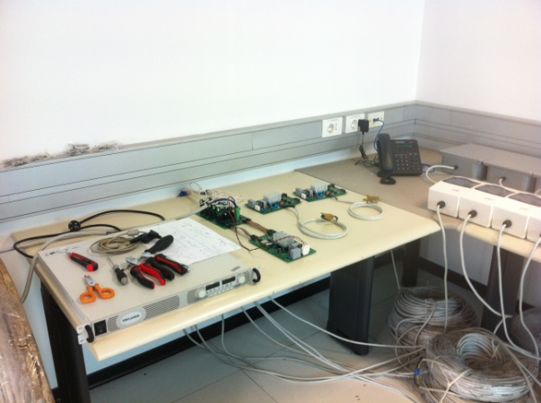
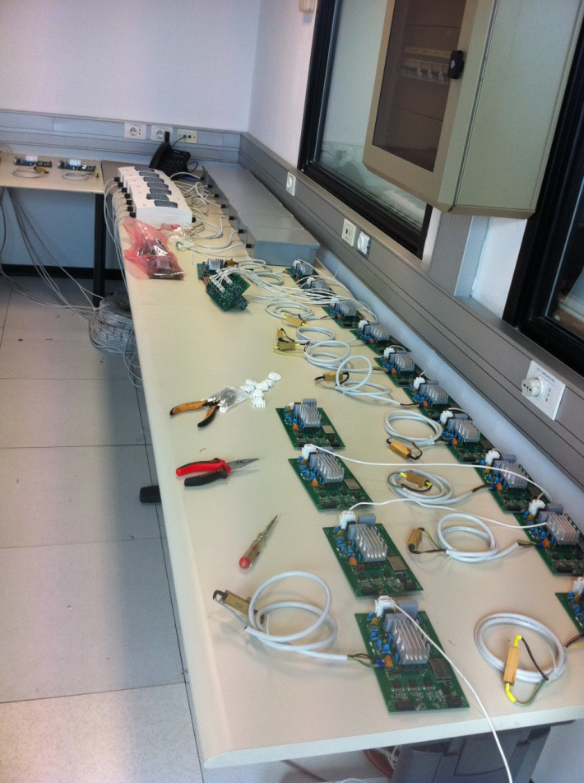
Power Test
SETUP
JBOX
MVC
TORRI-SIMULATE
TORRE-”QUASI” REALE

Slide 6
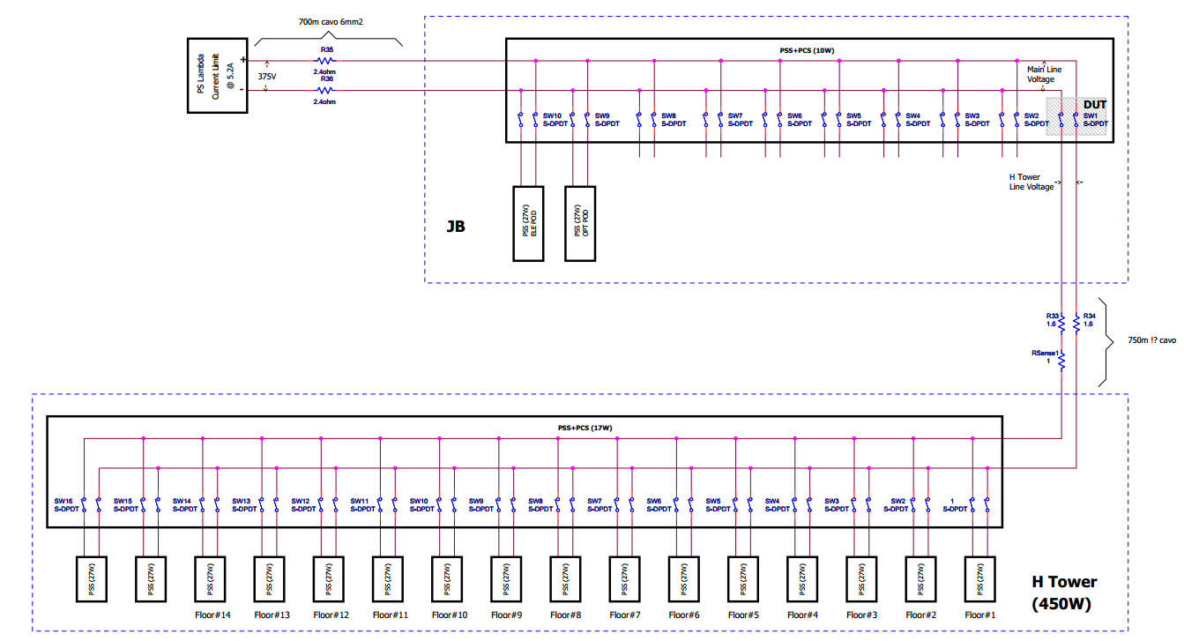
Power Test
Switch Stress-PCS

Slide 7
Power Test
REPORT
JB Switch# | Tower Load | Tower Power [W] | Tower Current [mA] | JB Main Line Voltage [V] | Tower Line Voltage [V] | Switch Voltage Drop [mV] | Switch Power [mW]
1 | TOWER | 450 | 1200 | 369,3 | 368,5 | 800 | 960
Switch Stress-PCS

Slide 8
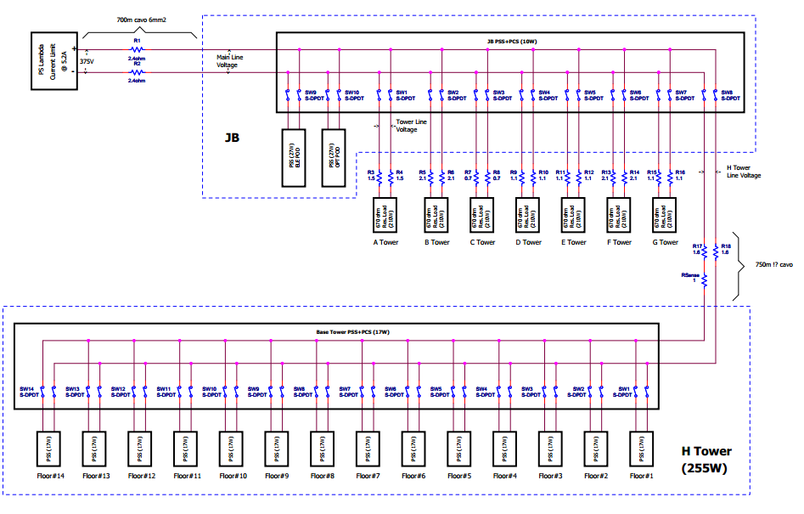
Power Test
JB+TOWERs

Slide 9
Power Test
REPORT
JB Switch# | Tower Load [Ω] | Tower Power [W] | Tower Current [mA] | JB Main Line Voltage [V] | Tower Line Voltage [V] | Switch Voltage Drop [mV] | Switch Power [mW] | # canali ADC sensore di corrente
1 | 670 | 185 | 525 | 353,1 | 352,7 | 400 | 210 | 1627
2 | 670 | 185 | 525 | 353,1 | 352,7 | 400 | 210 | 1639
3 | 670 | 185 | 525 | 353,1 | 352,7 | 400 | 210 | 1649
4 | 670 | 185 | 525 | 353,1 | 352,7 | 400 | 210 | 1651
5 | 670 | 185 | 525 | 353,1 | 352,7 | 400 | 210 | 1612
6 | 670 | 185 | 525 | 353,1 | 352,7 | 400 | 210 | 1662
7 | 670 | 185 | 525 | 353,1 | 352,7 | 400 | 210 | 1635
8 | TOWER | 255 | 734 | 353,1 | 352,4 | 700 | 513,8 | 2315
9 | PSS | 27 | 77 | 353,1 | 353,1 | <100mV | <77 | 210
10 | PSS | 27 | 77 | 353,1 | 353,1 | <100mV | <77 | 210
Consumo globale |  |  | V(lambda)= 375V; I(lamba)=4.728A
JB+TOWERs
Si è anche testata la funzione di accensione automatica attraverso i timeout
(60min+10min X output number)

Slide 10
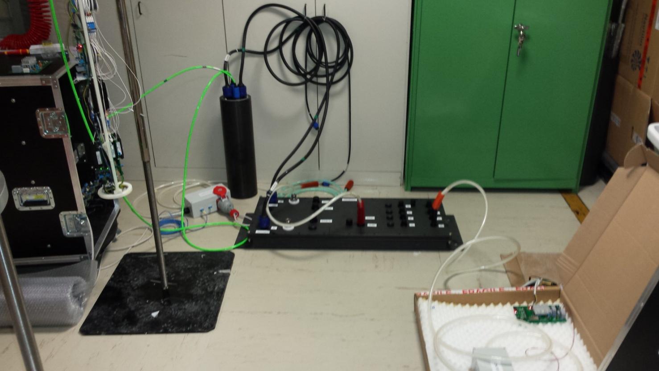
Test pre – Integrazione
PHOTONIC POD
MANIFOLD
POWER POD
DUMMY LOAD

Slide 11
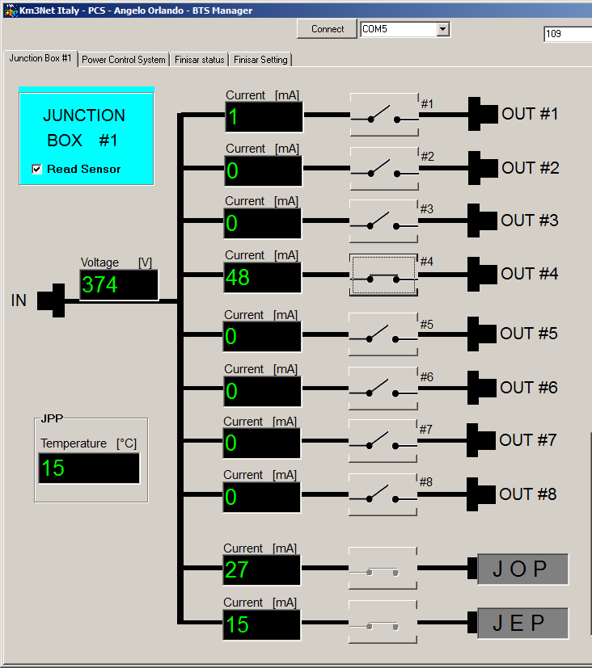
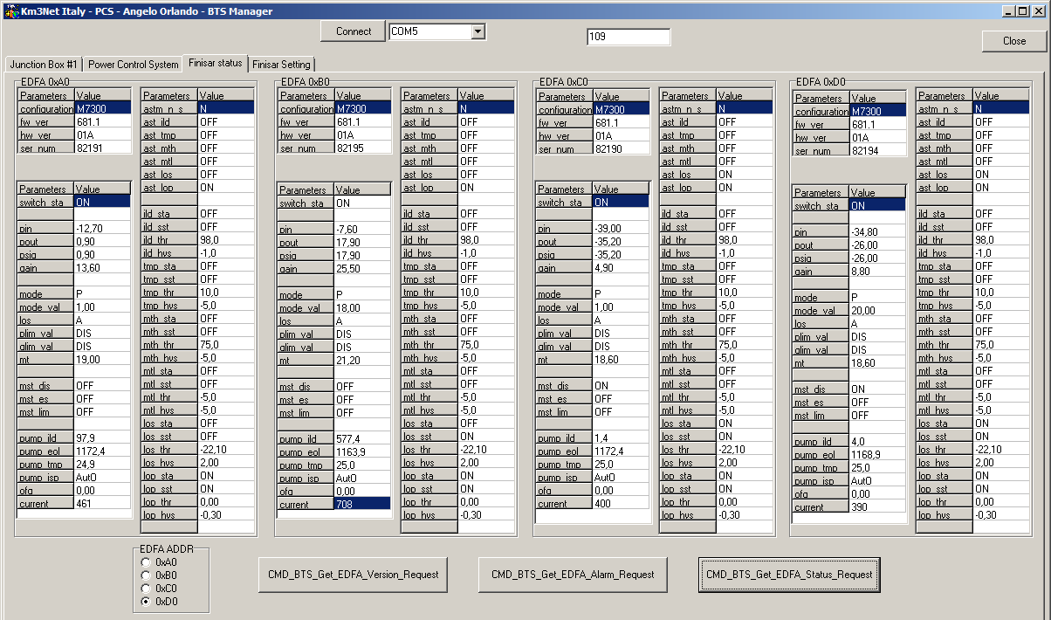
Test pre – Integrazione
VERIFICA CORRETTO FUNZIONAMENTO PER CIASCUNA USCITA
TEST COMUNICAZIONE TRA PCS ED EDFA
DATALOG

Slide 12
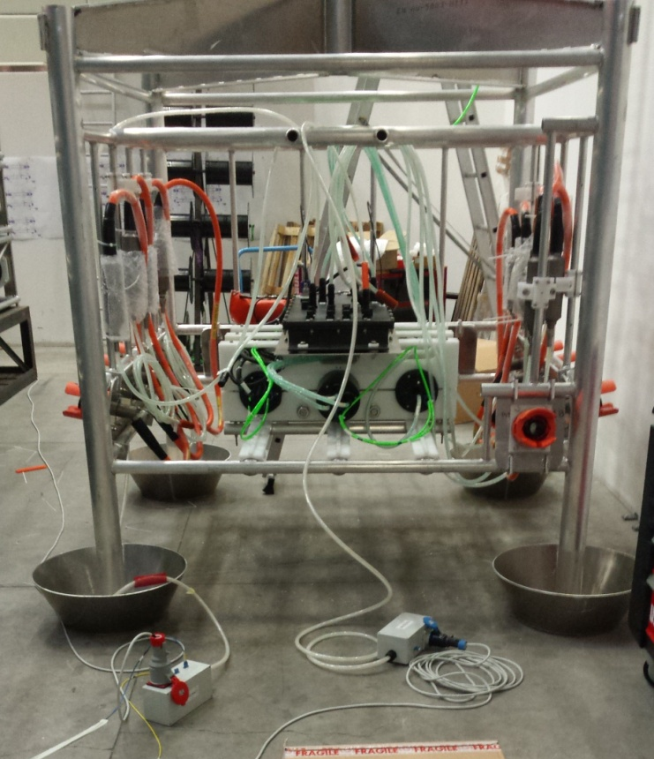
Test post – integrazione
JBOX+TORRE
SHORE STATION
TORRE
VERIFICA CORRETTO FUNZIONAMENTO PER CIASCUNA USCITA
CON DUMMY LOAD
VERIFICA CORRETTO FUNZIONAMENTO CON TORRE CONNESSA
TEST COMUNICAZIONE TRA PCS ED EDFA
DATALOG

Slide 13
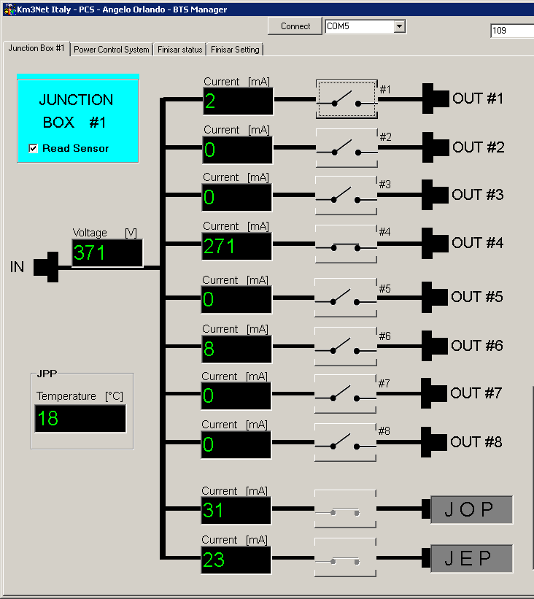
Stato attuale
TUTTI I PARAMETRI ELETTRICI DELLA JBOX SONO CONFORMI
SECONDO SPECIFICA
TEMPERATURA DEL POD DELLA POTENZA 18°C
COMUNICAZIONE I2C VERSO EDFA CORRETTA
DATALOG

